Slide 1
李绍园
刘冲

Slide 2
第三章：线性模型 研讨

Slide 3
多分类学习
多分类学习方法
二分类学习方法推广到多类
利用二分类学习器解决多分类问题（常用）
对问题进行拆分，为拆出的每个二分类任务训练一个分类器
对于每个分类器的预测结果进行集成以获得最终的多分类结果
拆分策略
一对一（One vs. One, OvO）
一对其余（One vs. Rest, OvR）
多对多（Many vs. Many, MvM）

Slide 4
多分类学习– 一对一
拆分阶段
N个类别两两配对
N(N-1)/2 个二类任务
各个二类任务学习分类器
N(N-1)/2 个二类分类器
测试阶段
新样本提交给所有分类器预测
N(N-1)/2 个分类结果
投票产生最终分类结果
被预测最多的类别为最终类别

Slide 5
多分类学习– 一对其余
任务拆分
某一类作为正例，其他反例
N 个二类任务
各个二类任务学习分类器
N 个二类分类器
测试阶段
新样本提交给所有分类器预测
N 个分类结果
比较各分类器预测置信度
置信度最大类别作为最终类别

Slide 6
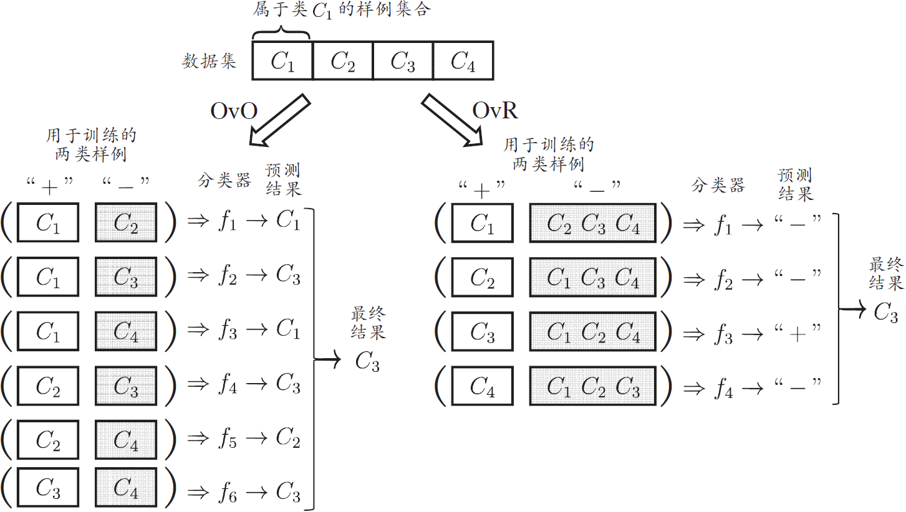
多分类学习– 两种策略比较

Slide 7
多分类学习– 两种策略比较
一对一
一对其余
训练N(N-1)/2个分类器，存储开销和测试时间大
训练只用两个类的样例，训练时间短
训练N个分类器，存储开销和测试时间小
训练用到全部训练样例，训练时间长
预测性能取决于具体数据分布，多数情况下两者差不多

Slide 8
多分类学习– 多对多
多对多（Many vs Many, MvM）
若干类作为正类，若干类作为反类
纠错输出码（Error Correcting Output Code, ECOC）
M个二类任务
各个类别长度为M的编码
编码：对N个类别做M次划分，每次划分将一部分类别划为正类，一部分划为反类
距离最小的类别为最终类别
解码：测试样本交给M个分类器预测
长度为M的编码预测

Slide 9
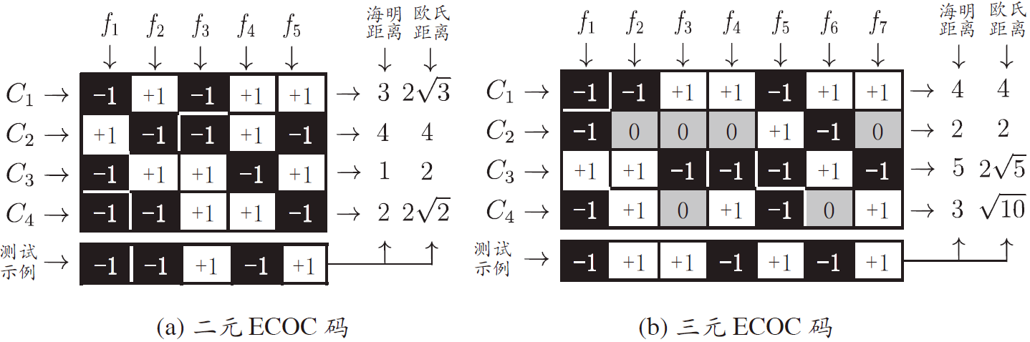
多分类学习– 多对多
纠错输出码(Error Correcting Output Code, ECOC)
[Dietterich and Bakiri,1995]
[Allwein et al. 2000]
ECOC编码对分类器错误有一定容忍和修正能力，编码越长、纠错能力越强
对同等长度的编码，理论上来说，任意两个类别之间的编码距离越远，则纠错能力越强

Slide 10
类别不平衡问题
类别不平衡（class imbalance）
不同类别训练样例数相差很大情况（正类为小类）
再缩放
欠采样（undersampling）
去除一些反例使正反例数目接近（EasyEnsemble [Liu et al.,2009]）
过采样（oversampling）
增加一些正例使正反例数目接近（SMOTE [Chawla et al.2002]）
阈值移动（threshold-moving）
类别平衡正例预测
正负类比例

Slide 11
优化提要
各任务下（回归、分类）各个模型优化的目标
最小二乘法：最小化均方误差
对数几率回归：最大化样本分布似然
线性判别分析：投影空间内最小（大）化类内（间）散度
参数的优化方法
最小二乘法：线性代数
对数几率回归：凸优化梯度下降、牛顿法
线性判别分析：矩阵论、广义瑞利商

Slide 12
总结
线性回归
最小二乘法（最小化均方误差）
二分类任务
对数几率回归
单位阶跃函数、对数几率函数、极大似然法
线性判别分析
最大化广义瑞利商
多分类学习
一对一
一对其余
多对多
纠错输出码
类别不平衡问题
基本策略：再缩放

Slide 13
问题
验证式（3.7）和式（3.8）。
验证式（3.19）。
求解问题（3.44）。
习题3.2：试证明，对于参数w，对率回归（logistics回归）的目标函数（3.18）是非凸的，但其对数似然函数（3.27）是凸的。
习题3.8：ECOC 编码能起到理想纠错作用的重要条件是：在每一位编码上出错的概率相当且独立。试析多分类任务经 ECOC 编码后产生的二类分类器满足该条件的可能性及由此产生的影响。
习题3.9：使用 OvR 和 MvM 将多分类任务分解为二分类任务求解时，试述为何无需专门针对类别不平衡性进行处理。
习题答案参考： https://zhuanlan.zhihu.com/p/43270830

